Slide 1

LAN, WLAN
Gruppe 2

Slide 2
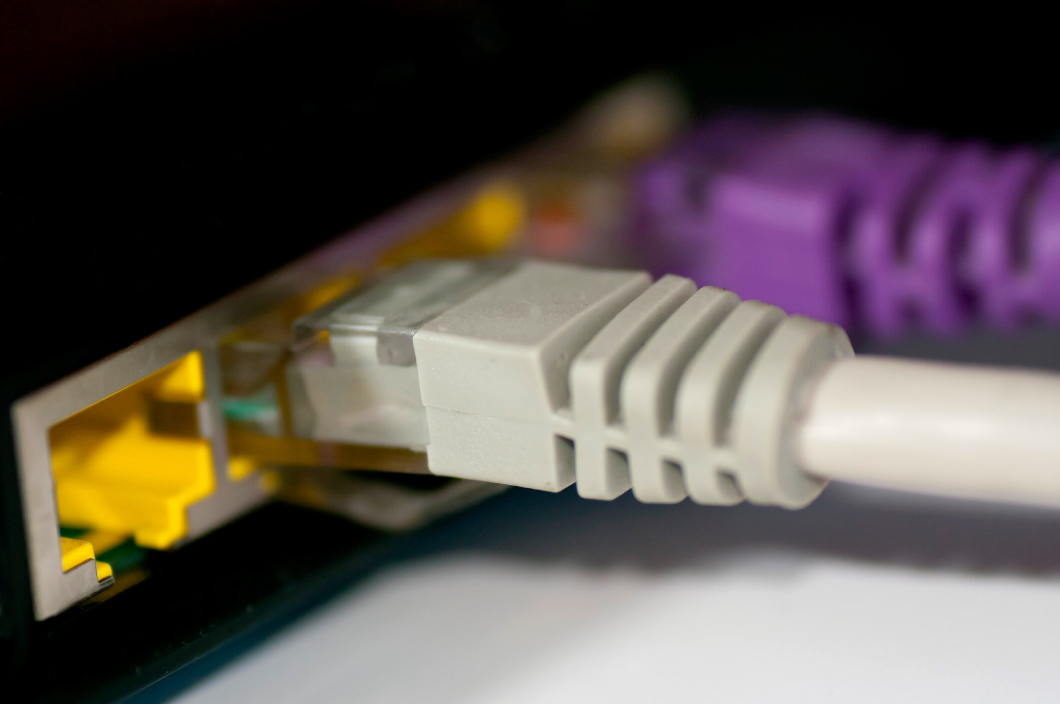
Was ist LAN?
Local Area Network
Lokales Netzwerk
100 m
Min 2 Endgeräte
Nur Rechner
Notes:
Das Kupferkabel darf maximal 100meter sein, da sonst der Datenverlust viel zu gross ist. Jedoch ist es besser, wenn das Kabel kürzer ist. Es braucht mindestens 2 Endgeräte um als Netzwek zu gelten. Ein Lan hat keine weiteren Netzweke in sich drinnen. Das Lan ist das Endnetzwerk. Es hat nur Rechner in sich drinnen wie z.B. Festnetz, Drucker, Computer und noch vieles mehr.

Slide 3
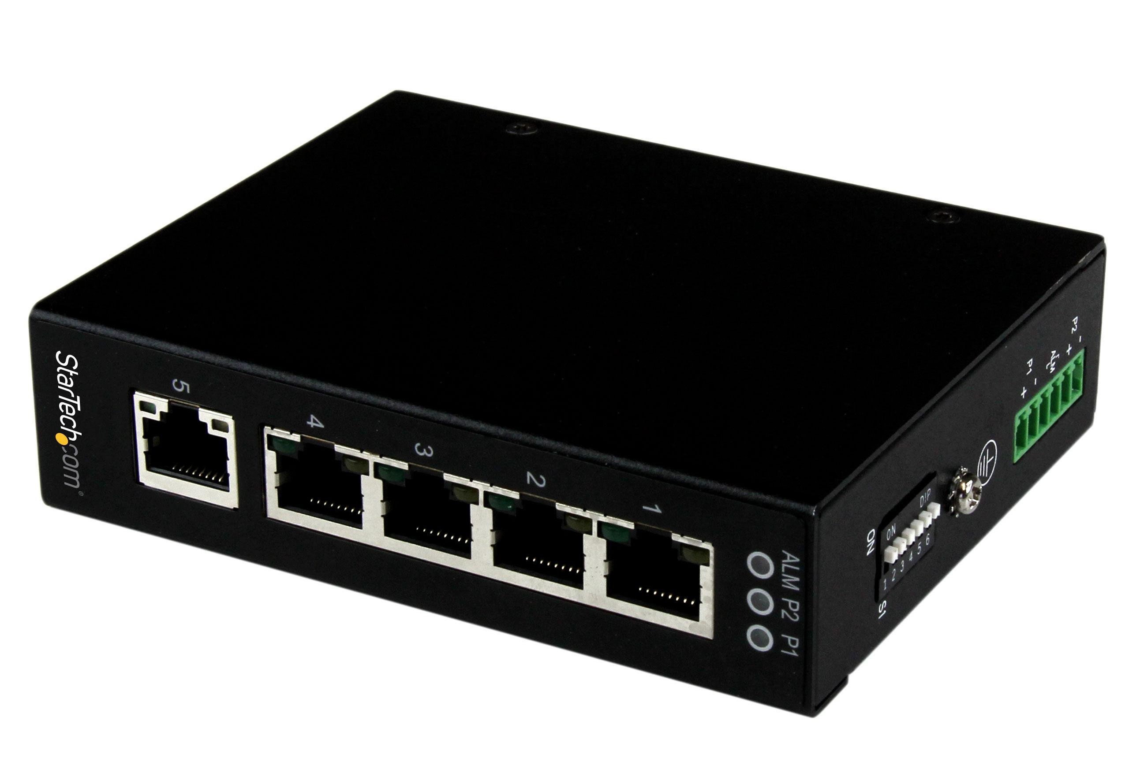
Wie funktioniert LAN?
Kupferkabel
Switch
Router oder Endgerät
Router
Endgerät

Slide 4
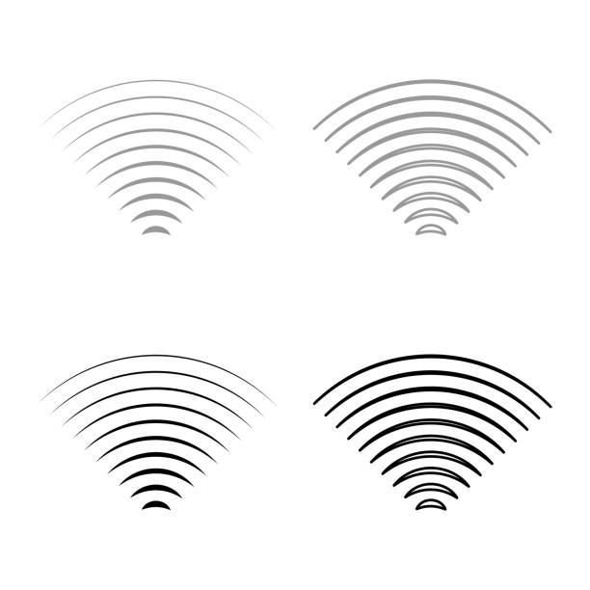
Was ist WLAN?
Wireless Local Area Network
Lokales Netzwerk
Min 2 Endgeräte

Slide 5
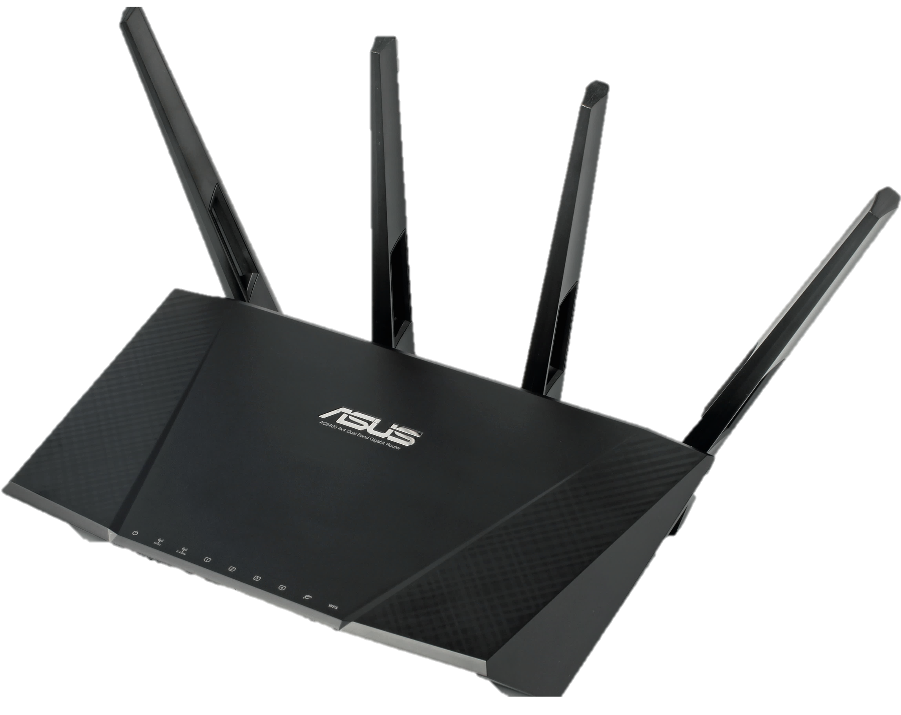
Wie funktioniert WLAN?
Radiowellen
Router oder Endgerät
Router
Endgerät

Slide 6
Ende
Gruppe 2

